Slide 1
ХОЛЕСТАТИЧЕСКИЙ ГЕПАТОЗ БЕРЕМЕННЫХ И ОСТРАЯ ЖИРОВАЯ ДИСТРОФИЯ ПЕЧЕНИ В ПРАКТИКЕ ВРАЧА ГАСТРОЭНТЕРОЛОГА
Внештатный республиканский специалист МЗ ДНР по гастроэнтерологии,
заведующий гастроэнтерологическим отделением
ГБУ ДНР «РКБ ИМ. М.и. Калинина»
Никулин И.Ю.

Slide 2
ЗАБОЛЕВАНИЯ ОРГАНОВ ПИЩЕВАРЕНИЯ У БЕРЕМЕННЫХ
ГАСТРОЭЗОФАГЕАЛЬНАЯ РЕФЛЮКСНАЯ БОЛЕЗНЬ
ХРОНИЧЕСКИЙ ГАСТРИТ И ЯЗВЕННАЯ БОЛЕЗНЬ ЖЕЛУДКА
ХРОНИЧЕСКИЙ ДУОДЕНИТ И ЯЗВЕННАЯ БОЛЕЗНЬ ДПК
ХРОНИЧЕСКИЙ ПАНКРЕАТИТ
ХРОНИЧЕСКИЙ ХОЛЕЦИСТИТ
ХОЛЕСТАТИЧЕСКИЙ ГЕПАТОЗ БЕРЕМЕННЫХ
ХРОНИЧЕСКИЙ ГЕПАТИТ
ХРОНИЧЕСКИЙ КОЛИТ И СРК
ГЕМОРРОЙ

Slide 3
ХОЛЕСТАТИЧЕСКИЙ ГЕПАТОЗ БЕРЕМЕННЫХ
Холестатический гепатоз беременных (ХГБ) патология, проявляющаяся у женщин при вынашивании, функциональное проявление которой обменные нарушения холестерина и жёлчных кислот в гепатоцитах, а вследствие этого нарушение процессов желчеобразования и оттока жёлчи по внутридольковым жёлчным протокам. Также ХГБ называют доброкачественной желтухой беременных.

Slide 4
ФАКТОРЫ РИСКА
Наличия в семье ХГБ у близких родственников
ХГБ при предыдущих беременностях
Хронических заболеваний ЖКТ

Slide 5
Этиологические факторы ХГБ можно объединить в три группы:
Генетически обусловленная повышенная чувствительность гепатоцитов и билиарных канальцев к половым гормонам (особенно эстрогенам)
Врождённые дефекты синтеза ферментов, ответственных за транспорт компонентов жёлчи из гепатоцитов в жёлчные протоки
Врождённый дефект синтеза жёлчных кислот вследствие дефицита ферментов, приводящий к образованию атипичных жёлчных кислот, не секретируемых транспортными системами канальцевых мембран

Slide 6
ПАТОГЕНЕЗ
В основе формирования холестаза лежат три основных патогенетических фактора:
чрезмерное поступление элементов жёлчи в кровь
снижение количества секретируемой жёлчи в кишечнике
токсическое воздействие компонентов жёлчи на гепатоциты и билиарные канальцы

Slide 7
ПАТОГЕНЕЗ ОСЛОЖНЕНИЙ ГЕСТАЦИИ
ХГБ повышает риск преждевременных родов
При ХГБ отмечают увеличение случаев послеродового кровотечения
Риск смертельного исхода для плода, необходимости неотложного родоразрешения

Slide 8
КЛИНИЧЕСКАЯ КАРТИНА ХГБ
ХГБ чаще дебютирует в третьем триместре (в 28–35 недель), в среднем на 30–32 неделе беременности. Ведущий и часто единственный симптом при ХГБ кожный зуд. Интенсивность его может быть разной: от лёгкой до выраженной. Генерализованный кожный зуд описывают как мучительный, нестерпимый имея тенденцию к усилению в ночное время, приводит к бессоннице, повышенной утомляемости, эмоциональным расстройствам. Типичная локализация кожного зуда при ХГБ (передняя брюшная стенка, предплечья, кисти рук, голени). Желтуху относят к непостоянным симптомам (10-20% случаев)
Для ХГБ не характерны гепатоспленомегалия, диспепсия и болевой синдром. Зуд и желтуха обычно исчезают после родов в течение 7–14 дней, но часто возобновляются при последующих беременностях. В редких случаях ХГБ принимает затяжное течение.

Slide 9
КЛИНИЧЕСКИЕ СИМПТОМЫ ХОЛЕСТАТИЧЕСКОГО ГЕПАТОЗА БЕРЕМЕННЫХ
Клинические симптомы | Частота, %
Кожный зуд | 100 %
в том числе генерализованный | 56,6 %
Желтушная окраска кожи и слизистых оболочек | 7,7 %
Нарушение сна | 69,8 %
Эмоциональные расстройства | 69,0 %
Экскориации кожных покровов | 63,9 %

Slide 10
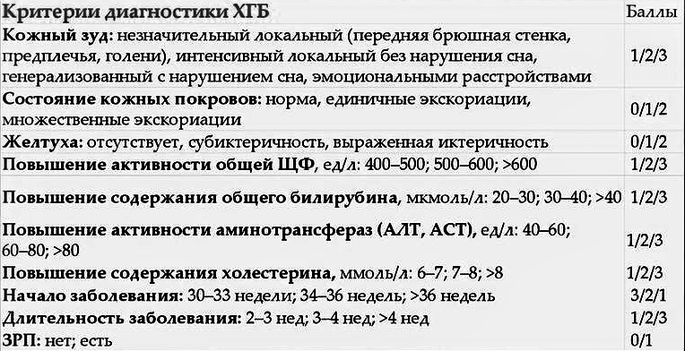
ШКАЛА ОЦЕНКИ СТЕПЕНИ ТЯЖЕСТИ ХОЛЕСТАТИЧЕСКОГО ГЕПАТОЗА БЕРЕМЕННЫХ

Slide 11
АНАМНЕЗ
У беременных с ХГБ в 2,5 раза чаще, чем у здоровых беременных, отмечено невынашивание беременности.
У каждой третьей беременной с ХГБ в анамнезе были преждевременные роды или самопроизвольное прерывание беременности в III триместре.
У беременных с ХГБ, по сравнению со здоровыми беременными, в 2 раза чаще отмечают аллергические реакции в анамнезе, в основном, на антибактериальные препараты (макролиды, антибиотики эритромицинового ряда).
Среди экстрагенитальной патологии у беременных с ХГБ наиболее часто обнаруживают заболевания ЖКТ и эндокринной системы.

Slide 12
ФИЗИКАЛЬНОЕ ИССЛЕДОВАНИЕ
При осмотре кожных покровов нередко обнаруживают расчёсы и ссадины, вызванные зудом.
Желтушное окрашивание склер, видимых слизистых, кожи отмечают при повышении содержания билирубина более 30 ммоль/л.
Для ХГБ не характерно увеличение размеров печени, болезненность или изменение консистенции данного органа.

Slide 13
ИНСТРУМЕНТАЛЬНЫЕ ИССЛЕДОВАНИЯ
При ХГБ применяют УЗИ печени и желчевыводящих путей. Размеры печени при данной патологии не увеличены, эхогенность печёночной ткани однородная. Отмечают увеличение объёма жёлчного пузыря. Спленомегалия не характерна для данной патологии.

Slide 14
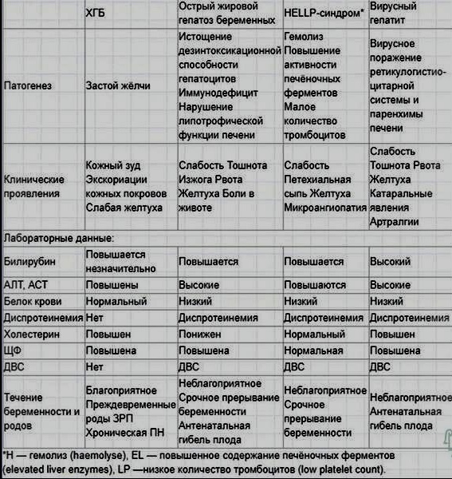
ДИФФЕРЕНЦИАЛЬНАЯ ДИАГНОСТИКА

Slide 15
ТАКТИКА ВЕДЕНИЯ ПАЦИЕНТКИ
1) Скрининг ХГБ (с учетом факторов риска) у беременных в сроках и в недель в женской консультации и акушерском стационаре
2) Госпитализацию в отделение патологии беременности роддома при обнаружении клинико-лабораторных признаков ХГБ
3) Динамическое наблюдение, которое осуществляется совместно акушером- гинекологом и гастроэнтерологом. Для профилактики осложнений, как преждевременные роды и антенатальная смерть плода, рекомендовано с недель проводить КТГ плода; каждые 3-4 недели с помощью УЗИ оценивать гестационный возраст плода и состояние плаценты.

Slide 16
ТАКТИКА ВЕДЕНИЯ ПАЦИЕНТКИ
4) Цель лечения: достижение и поддержание клинической компенсации, пролонгирование беременности до жизнеспособного плода:
а) рекомендации по питанию: диета 5 по Певзнеру с физиологически нормальным содержанием белков и углеводов при ограничении жиров и холестерина, частое дробное питание; приготовление пищи в вареном виде или на пару;
и/или б) применяют эфферентную терапию: плазмаферез, гемосорбцию, при генерализованном кожном зуде и/или нарастании концентрации первичных жёлчных кислот, билирубина, активности общей ЩФ.
в) медикаментозная терапия ХГБ соответственно степени тяжести патологического процесса с подсчетом баллов по разработанной нами шкале;
5) решение вопроса о досрочном родоразрешение при ХГБ тяжелой степени в случае отсутствия положительной динамики от проводимой терапии по решению консилиума врачей
6) профилактика дистресса плода и кровотечения в родах.
7) реабилитация женщин после родов в течение года проводится участковым терапевтом или врачом общей практики. Планирование последующей беременности возможно через 1-2 года при нормальной функции печени (прием гормональных и гепатотоксических препаратов противопоказан).

Slide 17
МЕДИКАМЕНТОЗНАЯ ТЕРАПИЯ
Легкая степень ХГБ:
Энтеросорбенты (лактофильтрум, полифепан и т.д., курсы по дней с перерывами 1-1,5 месяца).
Антациды и альгинаты (гевискон, гастал).
Желчегонные, антиоксиданты, мембр-стабилизаторы, Хофитол и гепабене назначают внутрь по 1 таблетке 2–3 раза в день перед едой в течение 14–21 дней., витамин Е по 1 капсуле 2 раза в день, аскорбиновая кислота 5% 5,0 мл внутривенно в 20 мл 40% глюкозы ежедневно в течение 10– 14 дней; адеметионин внутрь по 400 мг 2 раза в день между приёмами пищи в течение 2–3 нед).

Slide 18
МЕДИКАМЕНТОЗНАЯ ТЕРАПИЯ
Средняя степень тяжести ХГБ (к лечению добавить):
Дезинтоксикационная терапия (5% р-р глюкозы 400 мл в/в капельно, аскорбиновая кислота 5% - 5,0 в/в 5-7 ежедневно; гемодез по 200,0 400 мл через 1-2 дня в/в капельно 3; димеркаптопропансульфонат натрия (унитиол) по 5,0 мл в 400 мл изотонического раствора натрия хлорида однократно ежедневно в течение 1–2 нед.). - Адеметионин назначают в виде двухэтапной схемы: сначала внутривенно (струйно медленно или капельно в 200 мл изотонического раствора натрия хлорида) в дозе 400 мг в день однократно на протяжении 7– 10 дней. Затем беременных с ХГБ переводят на пероральный приём препарата по 400 мг дважды в день в течение 1– 2 нед.
До 24 недель беременности Хофитол-по 5-10 мл в/в капельно на 400, мл 0,9% натрия хлорида 10-12;
Гептрал (S-адеметионин) с 24 недель беременности по 400 мг (5 мл) в 400 мл 0,9 % раствора натрия хлорида в/в капельно 7-10 ежедневно, далее с переводом на прием таблеток по 400 мг 2 раза в сутки до 2-4 недель между приемами пищи в 8 и 20 часов).
При необходимости симптоматическое лечение противозудные препараты (супрастин 2% р-р 1 мл в/м на ночь, фенобарбитал по 0,05 на ночь до 7 дней)

Slide 19
МЕДИКАМЕНТОЗНАЯ ТЕРАПИЯ
Тяжелая степень ХГБ:
Продолжить симптоматическую терапию (энтеросорбенты, альгинаты, антигистаминные препараты, связывающие желчные кислоты, гепатопротекторы).
Дезинтоксикационная терапия в адекватном объеме. Гептрал 800 мг в 400 мл 0,9 % раствора натрия хлорида в/в капельно ежедневно. Профилактика коагулопатического кровотечения.
Плазмаферез (по строгим показаниям с целью пролонгирования беременности до жизнеспособного плода).
При неэффективности терапии решение вопроса о прерывание беременности.

Slide 20
ОСТРАЯ ЖИРОВАЯ ДИСТРОФИЯ ПЕЧЕНИ (ОЖДП)
Острая жировая дистрофия печени (острый жировой гепатоз беременных, синдром Шихана) – осложнение беременности, проявляющееся печеночной недостаточностью, геморрагическим синдромом (нарушение свертывания крови) и поражением почек.

Slide 21
ФАКТОРЫ РИСКА
Генетический митохондриальный дефект β-окисления жирных кислот длинной цепи 3-hydroxyacyl-CoA дегидрогеназы (LCHAD).
Первая беременность.
Многоплодная беременность (у пациенток с ОЖДП до 25%).
Преэклампсия (у пациенток с ОЖДП до 50%).
Беременность плодом мужского пола (в 3 раза чаще).
Сахарный диабет.

Slide 22
ЭТИОЛОГИЯ
1. Токсические факторы:
Алкоголь.
Лекарства (кортикостероиды, нифедипин, тетрациклин, эстрогены, витамин А).
Токсические вещества (хлорированные углеводороды, фосфор, кокаин, амантин).
2. Пищевые факторы:
Ожирение.
Нарушения питание (избыточное питание, дефицит белка, дистрофия на фоне алиментарного дефицита белка, диета с неадекватной пропорцией холина аминокислот и метионина).
Заболевания поджелудочной железы.
Полное парентеральное питание (TPN).
Еюноилеальный анастомоз.
3. Эндокринные факторы и нарушения обмена веществ:
Сахарный диабет.
Первичная и вторичная гиперлипидемия.
Острая жировая дистрофия беременных
4. Другие редкие причины:
Хроническая воспалительная болезнь кишечника.
Экссудативная энтеропатия.

Slide 23
КЛИНИЧЕСКАЯ КАРТИНА
Клинические проявления ОЖДП на раннем «дожелтушном» этапе неспецифичны :
слабость,
астения,
кожный зуд,
боль в эпигастрии или правом подреберье,
периодические тошнота и рвота.
Симптомы преэклампсии (артериальная гипертензия и протеинурия) встречаются в 50% случаев. Все эти особенности значительно затрудняют своевременную диагностику, и пациентки с подобными клиническими проявлениями требуют дополнительного исследования функции печени.

Slide 24
При наличии полной клинической картины острой печеночной недостаточности, при наборе симптомов более 6 имеется высокая вероятность ОЖДП по критериям «Swansea» Критерии «Swansea» имеют чувствительность 100% (95% ДИ: ) и специфичность 57% (95% ДИ: 20-88), с положительной или отрицательной прогностической ценностью соответственно 85 и 100%
1. Тошнота и рвота.
2. Боль в животе.
3. Полидипсия и полиурия.
4. Энцефалопатия.
5. Увеличение уровня трансаминаз (ACT, AJIT часто в 3-10 раз выше нормы).
6. Увеличение содержания билирубина.
7. Гипогликемия ( 340 мкмоль/л).
8. Увеличение уровня мочевой кислоты (> 340 мкмоль/л)
9. Почечная дисфункция (креатинин >150 мкмоль/л) в 72%, а ОПН требующая проведения почечной заместительной терапии составляет 32%.
10. Увеличение уровня аммиака (> 47 мкмоль/л).
11. Лейкоцитоз (умеренный 11 х 109/л; нередко х 109/л).
12. Коагулопатия (протромбиновое время более 20% от нормы, АПТВ более 30% от нормы).
13. Асцит или гиперэхогенная структура печени при УЗИ исследовании.
14. Микровезикулярный стеатоз при биопсии печени и гистологическом исследовании (биопсия печени возможна на ранних стадиях, при развитии тяжелой формы, особенно с коагулопатией, её следует избегать).

Slide 25
ДИАГНОСТИКА
Клинико-лабораторное обследование у пациенток с подозрением на ОЖДП должно включать:
УЗИ печени и желчевыводящих путей.
МРТ или КТ печени.
Биопсия печени (при наличии показаний и отсутствии коагулопатии и угрозы кровотечения).
Дополнительное лабораторное исследование:
билирубин и его фракции;
параметры системы гемостаза (МНО, АПТВ, фибриноген, тромбоциты, при наличии возможностей тромбоэластограмма);
общий белок и его фракции
альбумин;
сахар крови;
амилаза;
аммиак в плазме;

Slide 26
ЛЕЧЕНИЕ
Лекарственная терапия ОЖДП во время беременности (витамины, кортикостероиды, гепатопротекторы и т.д.) неэффективна.
Интенсивная терапия носит симптоматический характер и направлена на коррекцию развивающихся осложнений острой печеночной недостаточности.

Slide 27
МЕТОДЫ ЛЕЧЕНИЯ
Интервал от появления первых признаков ОЖДП до родоразрешения не должен превышать одну неделю, поэтому ранняя диагностика имеет решающее значение.
Лечение беременных и родильниц с ОЖДП должно проводиться в условиях отделения интенсивной терапии многопрофильных стационаров.
Если нет условий для быстрого родоразрешения, необходимо провести кесарево сечение. Единственный эффективный метод лечения ОЖДП родоразрешение.
Перинатальные исходы зависят также от срока беременности: чем меньше гестационный срок, тем они хуже.
Показаниями для родоразрешения являются любые минимальные признаки.
Отмечено, что перинатальные результаты лучше при оперативном родоразрешении путем операции кесарева сечения по сравнению с вагинальными родами.

Slide 28
ОСЛОЖНЕНИЯ
Печеночная энцефалопатия
Нарушения гемостаза (дефицит плазменных факторов свертывания крови, тромбоцитопения, ДВС-синдром)
Гепаторенальный синдром, ОПН (50-80%)
Гепато-пульмональный синдром, ОРДС
Недостаточность сердечно-сосудистой системы артериальная гипотония -Метаболические, водно-электролитные нарушения
Иммунодефицитное состояние и септические осложнения (бактериальные инфекции - 80%, грибковые - 32%)
Интестинальная недостаточность (парез кишечника, желудочно-кишечное кровотечение, панкреатит)

